Slide 1

Too You 전략 기획서
팀_찬미하라

Slide 2




목 차

Slide 3

01. 프로젝트 Too You
사업의 배경
급격하게 성장하는 인터넷 방송 플랫폼에 파생되어 나타나는 새로운 직업들의 탄생
그러나 새로운 직업들간의 일자리를 구하는 것이 원활하지 않은 문제점 발생
이는 서로를 연결시켜주는 시스템의 부족과 연결이 되었음에도 불구하고 서로의 니즈를 충족시키지 못해서 갈등이 발생했기 때문

Slide 4
Exploring New paradigm for Communication
공급자와 수요자를 나누어서 서로를 연결시켜주는 시스템 개설
세부 내용 검색을 통해 서로의 요구사항들을 확인 가능하게 만들어 효율성 극대화
공급자뿐 아니라 수요자도 자신의 요구사항을 게시할 수 있는 구조 구축
사이트 내의 채팅 시스템을 통한 계약의 세부사항을 조절 가능 환경 구축
새로 진입하는 신규들을 위한 지원서비스 제공

Slide 5
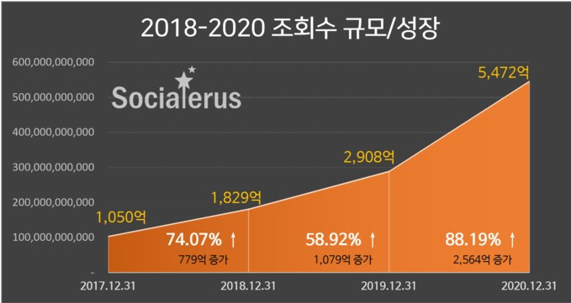
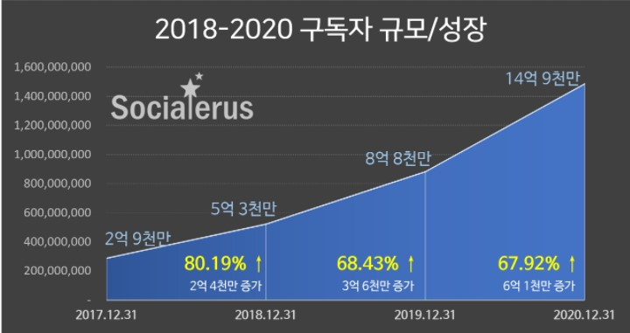
02. 시장성 분석
시장환경 분석
각 플랫폼별 성장성
출처:Socialerus.com
유튜브 성장률

Slide 6
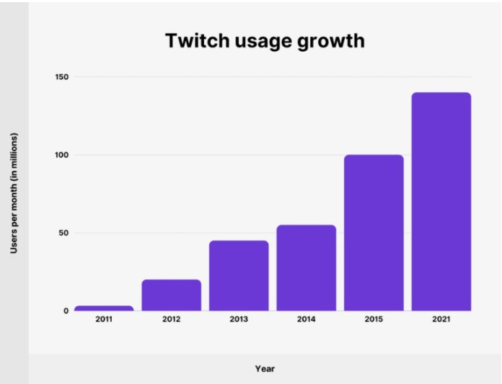
출처: backlinko.com
트위치 사용자 수 증가율
지난 수년간 유튜브나 트위치 같은 인터넷 방송 플랫폼은 지속적으로 꾸준한 성장을 이루었으며 최근 코로나로 인하여 자택에 거주하는 시간이 늘어나며 이러한 방송플랫폼은 더더욱 각광을 받고 있습니다.
현재 “가장 큰 적은 잠”이라는 말이 나올 정도로 플랫폼간의 무한경쟁은 치열해지고 있으며 이러한 상태에서 새롭게 생겨나는 직업 역시 점진적으로 증가하는 추세입니다.

Slide 7
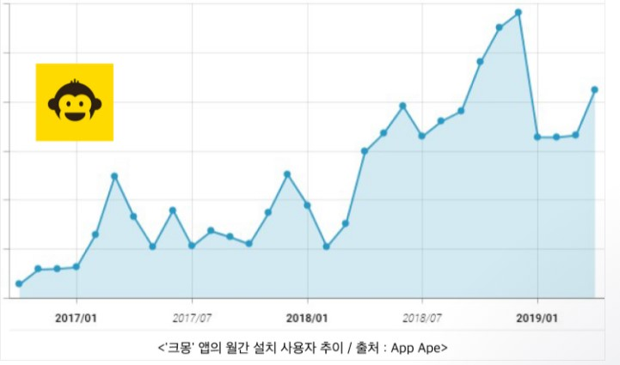
재능마켓의 시장규모
재능마켓 시장의 성장세는 가파릅니다. 업계에서 규모가 가장 큰 축에 속하는 크몽의 경우, 마케팅, 디자인, 개발 등 다양한 분야의 전문가 15만명과 63만명의 이용자를 보유하고 있습니다. 누적 거래 금액은 2019년 기준 750억원을 돌파했는데, 굉장히 단기간에 거둔 성과입니다.
글로벌 컨설팅 업체 프라이스워터하우스쿠퍼스(PwC)에 따르면 세계 재능공유시장 규모는 2025년 44조원에 달할 것으로 보이며. 업계에서는 국내 시장 규모가 같은 기간 최대 4조원에 육박할 것으로 기대하고 있습니다.

Slide 8




03. 경제성 분석
차별화 전략
기존 재능마켓 시장(대표적인 4개 기업)

Slide 9
회사명 | 장점 | 단점
크몽 | 1.고객 트래픽이 많다 2.카테고리 양이 많다 3.고객의 신뢰도가 높다 | 1.높은 수수료(15~20%) 2.서비스의 가격 고정화 3.초심자가 살아남기 힘들다
오투잡 | 1.분쟁보상 서비스 제공 2.시간 단위 재능판매 제공 3.맛보기 재능과 무료재능 서비스 | 1.인원이 너무 적다 2.서비스의 가격 고정화 3.높은 수수료 4.초심자가 살아남기 힘들다
재능넷 | 1.긴 경력을 가진 프리랜서들이 다수 포진 2.쪽지 시스템 3.안전거래서비스 4.결제 대행
숨고 | 지역 기반 서비스 프로젝트에 대한 수수료가 없다 시스템의 간편성 | 1.채팅 당 추가 수수료 2.구매 전의 리뷰 요청 3.이 외 오투잡과 재능넷의 단점을 모두가 가지고 있다.

Slide 10
Too You
장점 | 단점
1. 낮은 수수료(5%~10%) 2. 채팅 서비스 3. 초심자를 위한 서비스와 혜택 마련 4. 시스템의 간편성 | 1.인원 수의 부족 2. 안전거래 서비스가 마련되어 있지 않음

Slide 11
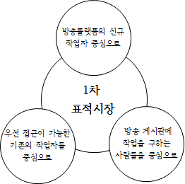
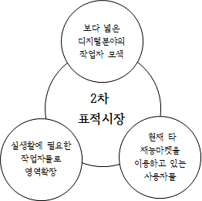
Targeting

Slide 12
현재로서는 신뢰도와 인지도가 부족한 상황을 감안하여 우선적으로 접근이 가능한 기존,신규 작업자들을 바탕으로 인지도와 신뢰도를 형성한 이후
궁극적으로 현재 재능마켓을 이용하는 사용자들의 관심을 얻고 이후 넓은 분야로 영역을 확장

Slide 13
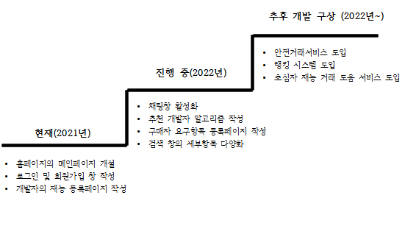
04. 추후 업데이트 할 시스템 계획 로드맵

